Slide 1


Nutripack
Обогащение рациона
природными нутриентами

Slide 2

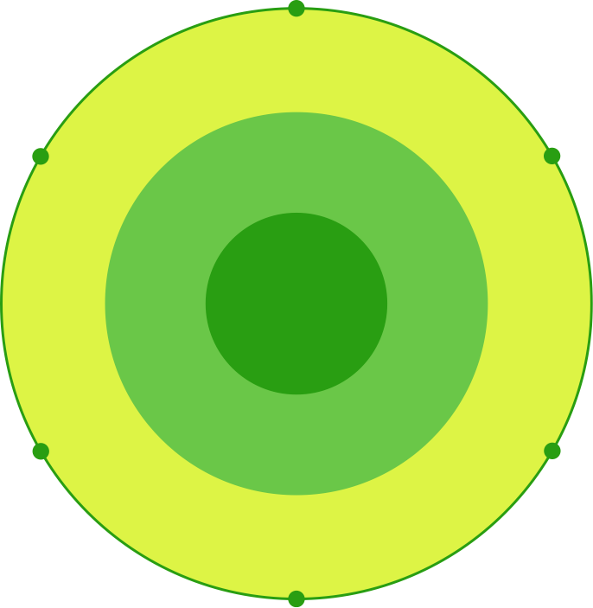
самочувствие
внешность
(кожа, волосы, ногти)
когнитивные способности
ДЛЯ ПОЛНОЦЕННОЙ
ЖИЗНИ ЧЕЛОВЕКУ НУЖНЫ
РАЗНООБРАЗНЫЕ
ПИТАТЕЛЬНЫЕ
ВЕЩЕСТВА
питательные
(из воды
и пищи)
вещества
выносливость
настроение
продолжительность жизни
Notes:
Для жизни человеку нужны чистый воздух, вода и питательные вещества. От них зависит наше здоровье, физические и умственные способности, внешний вид и продолжительность жизни.
Практически все жизненные процессы зависят от того, что мы едим. Сбалансированное питание должно обеспечивать человека всеми необходимыми для жизнедеятельности питательными веществами:
белками, жирами, углеводами, витаминами и микроэлементами.
О важности качественного питания говорил директор института питания РАМН, академик Виктор Тутельян: «Основа жизни – оптимальное обеспечение нашей клетки всем необходимым. Если у клетки все есть, она живет долго, если чего-то не хватает – в организме начинается сбой». По мнению академика здоровое питание строится на двух главных законах:
Первый закон – получение с пищей всех необходимых компонентов. Это около 200 соединений. Причем больше половины из них незаменимые. Если мы их не получим извне, то выработаться у нас они не могут.
Второй закон – соответствие энергетической ценности рациона энергетическим тратам. Например, одно пирожное или сарделька – это два часа ходьбы или час бега. Это законы питания и природы, нарушая которые, мы подвергаемся жесткому наказанию в виде болезней».

Slide 3










ИСТОЧНИКИ ПИТАТЕЛЬНЫХ ВЕЩЕСТВ
витамины
минералы (микро- и макроэлементы)
пробиотики
клетчатка
белки
жиры
углеводы

Slide 4
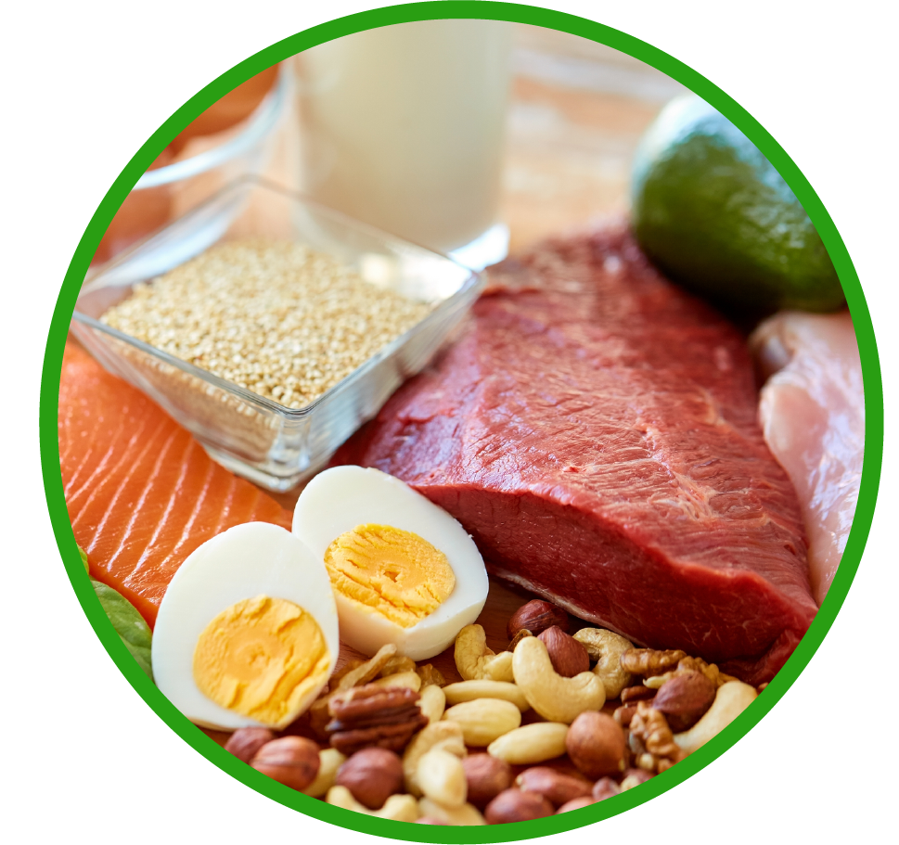
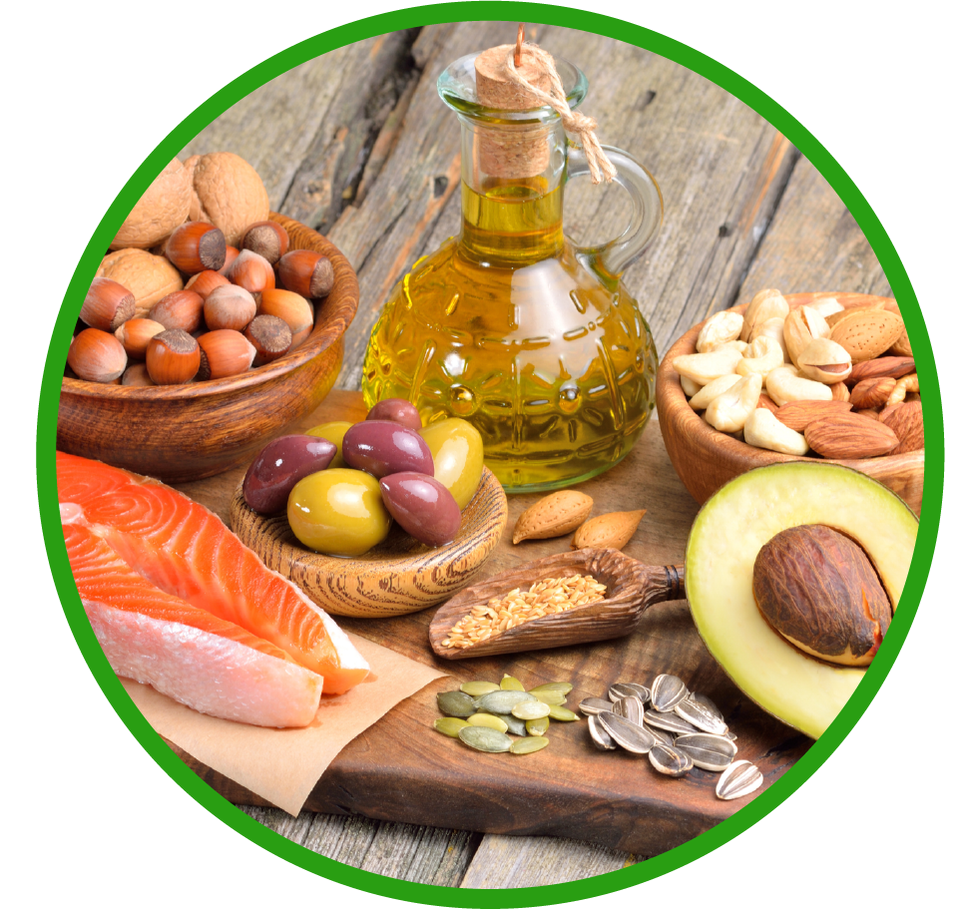
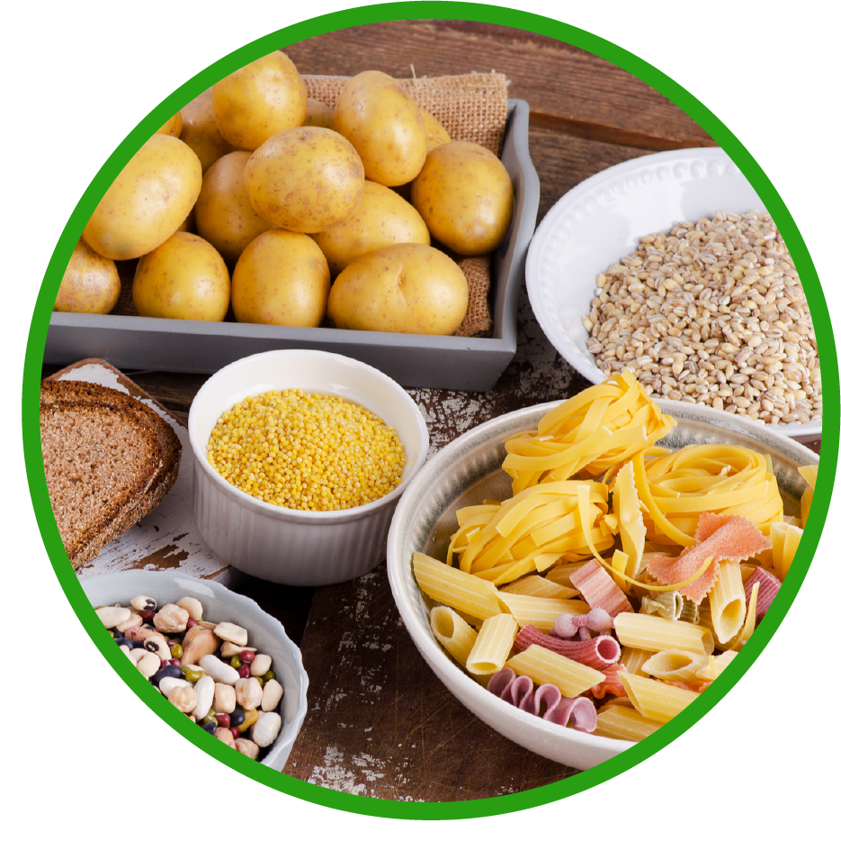
РОЛЬ ПИТАТЕЛЬНЫХ ВЕЩЕСТВ
БЕЛКИ
ЖИРЫ
УГЛЕВОДЫ
главный строительный материал в организме
являются катализаторами многих биохимических и метаболических реакций
регулируют многие внутриклеточные процессы
обеспечивают функционирование иммунной системы
резервный источник энергии
необходимый структурный элемент клеточных мембран, мозга и нервной системы
растворитель для жирорастворимых витаминов
непосредственный источник энергии
избыток трансформируется в резервный запас энергии (гликоген)
входят в состав трущихся поверхностей суставов
Notes:
Белки, жиры и углеводы играют важную роль в организме человека.
Белки — сложные вещества, состоящие из аминокислот. Являются незаменимой составляющей частью рациона. Это главный строительный материал, без которого невозможен рост мышц и тканей в целом. Белки подразделяются на 2 категории:
животные, которые поступают из продуктов животного происхождения (мясо, птица, рыба, молоко, творог, яйца);
растительные, которые организм получает из растений. Здесь стоит выделить рожь, овсянку, грецкие орехи, чечевицу, фасоль, сою и морские водоросли.
Основные функции белков:
1. Строительная.
2. Регуляторная.
3. Каталитическая.
4. Сократительная.
5. Транспортная.
6. Защитная.
7. Энергетическая.
Органы, которым особенно необходимы белки:
мышцы (содержат около 80% белков);
кожа, ногти, волосы (содержат около 60% белков);
легкие, селезенка (содержат около 70% белков);
сердце (содержит около 60% белков).
Жиры - это органические соединения, отвечающие за «резервный фонд» энергии в организме, главные поставщики энергии в периоды дефицита пищи и болезней, когда организм получает малый объем питательных элементов или же не получает их вовсе. Жиры необходимы для эластичности кровеносных сосудов, благодаря чему полезные элементы быстрее проникают к тканям и клеткам, способствуют нормализации состояния кожных покровов, ногтевых пластин и волос. Жиры в больших количествах содержатся в орехах, маслах животных и растительных, твердом сыре.
Функции жиров:
Структурная - являются основным компонентом всех клеточных мембран
Энергетическая - в жировых клетках сохраняется энергетический запас организма.
Метаболическая - синтез гормонов
Органы, которым особенно необходим жир:
Сердце - сердечная мышца получает 1/3 энергии от переработки всех жирных кислот;
Мозг - на 60 % состоит из жира.
Нервная ткань - полиненасыщенные жирные кислоты входят в состав миелиновых оболочек нервных клеток, поэтому при их недостатке происходит нарушение передачи нервных импульсов и координации всех систем
ВАЖНО: Насыщенные жиры расщепляются в организме на 25-30 % (остальные могут откладываться на стенках сосудов) , а ненасыщенные жиры расщепляются полностью.
Углеводы — это главный источник энергии для людей. В зависимости от количества структурных единиц углеводы делятся на простые и сложные. Углеводы, называемые простыми или ««быстрыми», легко усваиваются организмом и повышают уровень сахара в крови, что может повлечь набор лишнего веса и ухудшение метаболизма.
Сложные углеводы состоят из множества связанных сахаридов, включая в себя от десятков до сотен элементов. Подобные углеводы считаются полезными, поскольку при переваривании в желудке они отдают свою энергию постепенно, обеспечивая стабильное и долговременное чувство насыщения.

Slide 5
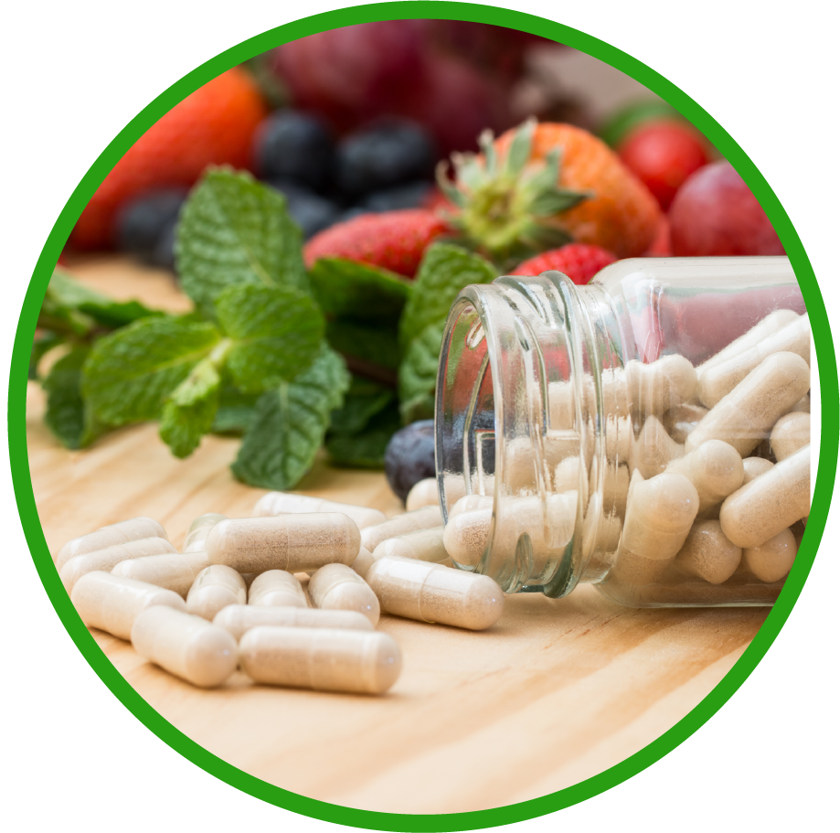

РОЛЬ ПИТАТЕЛЬНЫХ ВЕЩЕСТВ
ВИТАМИНЫ
МИНЕРАЛЫ
участвуют и регулируют многие обменные процессы в организме
важны для иммунитета
защищают организм от действия свободных радикалов
способствуют регенерации тканей
регулируют работу сердечно-сосудистой, иммунной, нервной, пищеварительной систем
важны для здоровья костей, зубов, хрящей
регулируют водно-солевой баланс
Notes:
Также важную роль в организме играют витамины, которые не включены в структуру тканей, однако без их участия не выполнялись бы многие жизненно важные процессы, происходящие в человеческом организме.
Витамины — незаменимые биологически активные вещества для жизнедеятельности человека. В организме они являются участниками и регуляторами многих процессов: минерального, белкового, углеводного и жирового обмена, нормального функционирования органов и систем, регенерационных процессов в организме. Недостаток витаминов может спровоцировать различные проблемы со здоровьем — от банальной усталости и головокружения до серьезных заболеваний. Основное их количество поступает в организм с пищей, и только некоторые синтезируются в кишечнике, однако и в этом случае их не всегда бывает достаточно.
Минералы входят в состав всех органов и систем и участвуют во всех видах обмена веществ:
активируют действие витаминов;
используются в качестве пластического материала в опорных тканях (костях, хрящах, зубах);
участвуют в процессах кроветворения и свёртывания крови;
способствуют регуляции водно-солевого обмена;
обеспечивают нормальное функционирование мышечной, сердечно-сосудистой и пищеварительной систем.

Slide 6
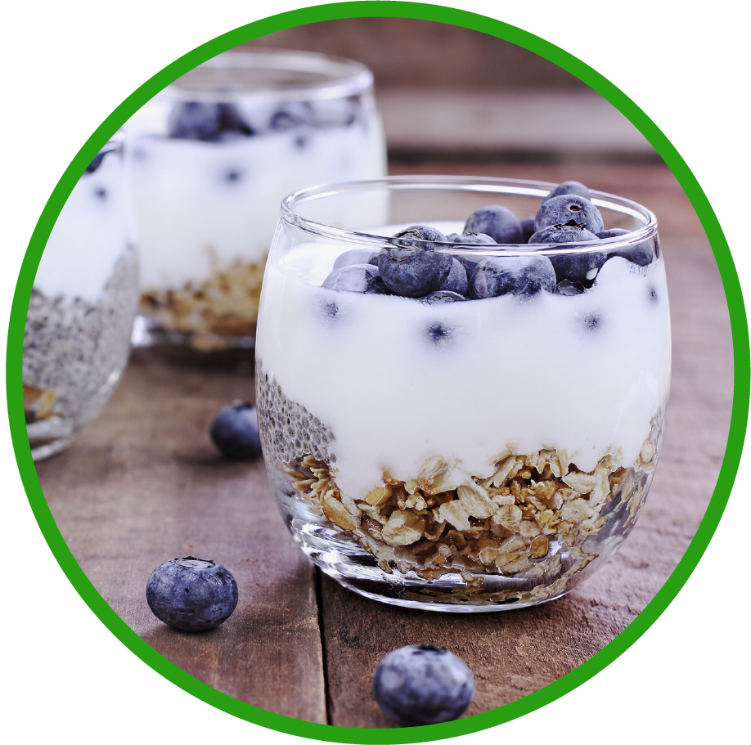
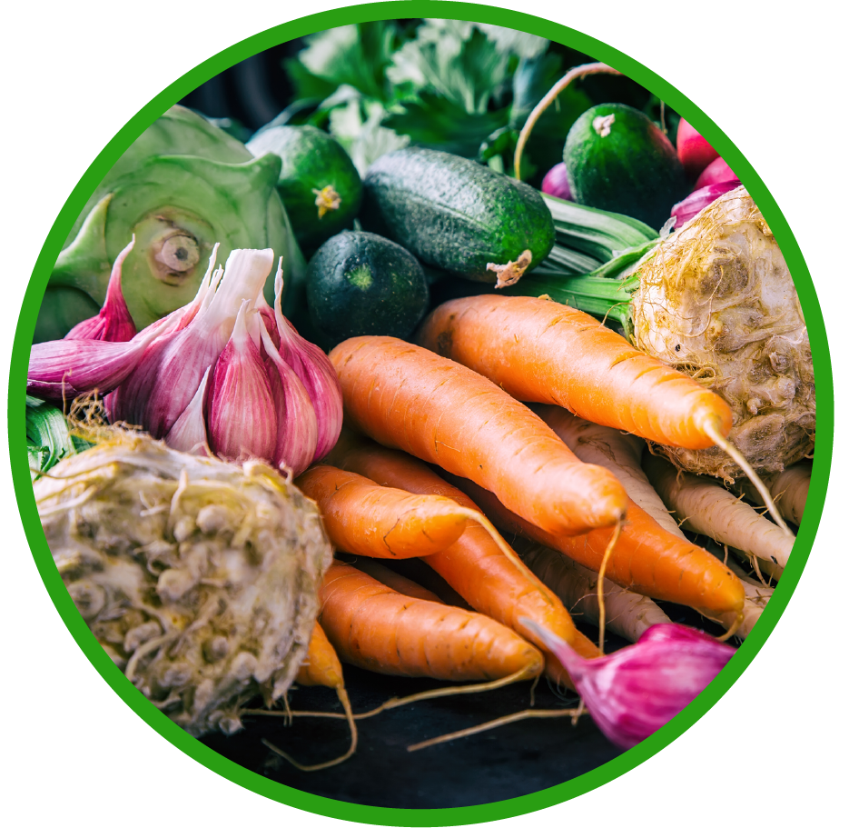
РОЛЬ ПИТАТЕЛЬНЫХ ВЕЩЕСТВ
ПРОБИОТИКИ
(полезные
бактерии)
КЛЕТЧАТКА
(пищевые
волокна)
улучшают микрофлору кишечника
восстанавливают пищеварение
уменьшают аллергические реакции
укрепляют иммунитет
является пищей для полезных бактерий
улучшает пищеварение
участвует в детоксикации организма
помогает контролировать уровень сахара в крови
Notes:
Пробиотики — это полезные живые микроорганизмы, составляющие нормальную микробиоту человека. Пробиотики улучшают состояние микрофлоры кишечника, что помогает:
нормализовать работу пищеварительной системы;
активировать синтез витаминов (В1, В2, В6, В3, К, фолиевая кислота);
уменьшать аллергические проявления;
укреплять защитные силы организма (местный и общий иммунитет);
ускорять восстановление организма после перенесенных заболеваний.
Пищевые волокна (клетчатка) — компонент пищи, которая не переваривается пищеварительными ферментами, но перерабатывается полезной микрофлорой кишечника. Источники пищевых волокон — растительная пища: фрукты, овощи, крупы.
Полезные свойства клетчатки:
оказывает регулирующее действие на перистальтику кишечника;
является “едой” для полезных бактерий кишечной микрофлоры;
способствует ускоренному выведению из организма различных чужеродных веществ, а также продуктов неполного переваривания пищи, холестерина;
оказывает нормализующее влияние на моторную функцию желчевыводящих путей, стимулируя процессы выделения желчи;
помогает контролировать уровень сахара в крови.

Slide 7
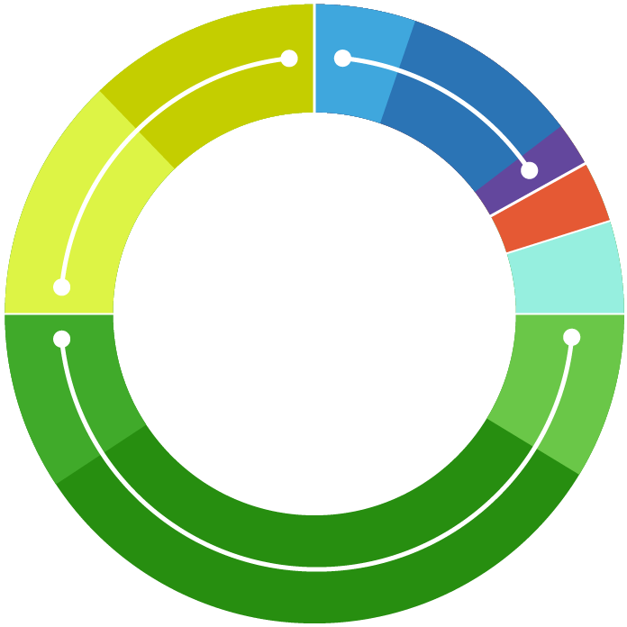

ОТЛИЧИЕ СБАЛАНСИРОВАННОГО ПИТАНИЯ
ОТ СОВРЕМЕННОГО РАЦИОНА
ЖИРЫ
ненасыщенные
твердые и насыщенные
сбалансированное питание
современный рацион
ФОСФОЛИПИДЫ
Белки
Белки
Жиры
ПРОБИОТИКИ
ВИТАМИНЫ
И МИНЕРАЛЫ
Жиры
УГЛЕВОДЫ
простые
сложные
КЛЕТЧАТКА
БЕЛКИ
животные
растительные
Углеводы
Углеводы
Notes:
https://files.stroyinf.ru/Data2/1/4293846/4293846547.htm
Основным источником белка является животная пища, вместе с которой в организм поступают гормоны, антибиотики и ряд других веществ, используемых для ускорения роста животных и защиты от инфекционных заболеваний. Источников растительного белка в рационе немного, поэтому он особенно ценен.
Источниками жира в основном служит животная пища. Растительные источники также дополнительно обрабатываются (гидрогенизируются), превращаясь в твердые жиры (маргарин), малополезные для организма. Ненасыщенные жиры присутствуют в необработанных растительных маслах и рыбе, которых крайне мало в современном рационе.
Простые (легкоусвояемые) углеводы ещё называют “быстрыми” за их способность мгновенно повышать уровень сахара в крови. Чтобы переработать большое количество быстрых углеводов, требуется большое количество инсулина. Быстрые углеводы содержатся в мучных изделиях, сладостях. Употребление быстрых углеводов изнашивает поджелудочную железу, поэтому их количество в рационе лучше свести к минимуму. Другое дело — сложные углеводы, которые состоят из сотен различных элементов. Они высвобождают энергию постепенно, обеспечивая длительное насыщение. Таких углеводов в сутки необходимо потреблять не менее 50-55% от общего числа калорий — 3 г на килограмм веса. А если человек занят физическим трудом или активно занимается спортом, то норму потребления углеводов нужно увеличить из расчёта 5-6 г на килограмм веса. Сложные углеводы содержатся в овощах, фруктах, крупах и цельнозерновом хлебе.
Источником пробиотиков служат кисломолочные продукты, но, во-первых, многие из них созданы с использованием растительных жиров, и поэтому содержание полезных лактобактерий в них значительно меньше, чем мы ожидаем. Во-вторых, животные источники одновременно поставляют в наш организм вещества-ускорители роста и антибиотики.

Slide 8



В ЧЕМ ПРОБЛЕМА
СОВРЕМЕННОГО
РАЦИОНА?
ДЕФИЦИТ:
витаминов,
минералов
клетчатки
ненасыщенных жиров
пробиотиков
Рафинированная еда*, фастфуд, несезонные фрукты и овощи, молочные продукты, получаемые из растительных масел, жиры животного происхождения, и в целом однообразный рацион создают в организме
ИЗБЫТОК:
“быстрых” углеводов,
твердых и насыщенных жиров
соли
Notes:
Технологическая очистка (рафинирование) существенно обедняет «пищевой» состав продуктов. Из продуктов удаляются не только вредные балластные примеси, но также много полезных веществ, особенно минералов, витаминов, аминокислот, пищевой растительной клетчатки. Именно эти вещества участвуют в пищеварении и способствуют полноценному усвоению питательных веществ. Результат технологической очистки — малополезные пищевые продукты, такие как шлифованный рис, пшеничные крупы и мука высшего сорта, растительное рафинированное масло.
В процессе шлифования (очистки) риса полностью удаляются оболочка зерна и сам рисовый зародыш. Эти «отходы» являются самой богатой витаминами и микроэлементами частью риса. Такой шлифованный рис становится обычным рафинированным крахмалом, а это — пустые углеводы.
В процессе помола и приготовления муки высшего сорта из цельнозерновых круп (овсяной, пшеничной, ржаной) практически полностью теряются минералы и витамины, а еще пищевые волокна. В результате очистки злаковых получаются продукты, схожие по качеству и свойствам с рафинированным сахаром: много калорий и мало пищевой ценности.
**Диета с высоким содержанием растительных продуктов по сравнению с продуктами животного происхождения позволяет снизить риск смерти от сердечно-сосудистых заболеваний и инсульта.
Ученые исследовали питание и образ жизни 451.256 европейцев. Люди, рацион которых состоял на 70% из растительной пищи и на 30% из животной, имели на 20% меньший риск смерти от болезней сердца по сравнению с теми, кто употреблял менее 45% растительных продуктов.
Исследование началось в 1992 году в 10 странах Европы. В нем приняли участие здоровые люди в возрасте от 35 до 70 лет. https://www.ncbi.nlm.nih.gov/pubmed/12639222

Slide 9






СКОЛЬКО НА САМОМ ДЕЛЕ ВИТАМИНОВ
В НЕСЕЗОННЫХ ОВОЩАХ И ФРУКТАХ?
Несезонные овощи и фрукты выращивают в теплицах или на плантациях в тропическом климате.
В первом случае это приводит к накоплению в плодах химических веществ — ускорителей роста
и созревания. Во втором — к недостаточному накоплению витаминов.
Как фрукты
и овощи попадают
в магазин
плоды
выращивают
в теплице
доставляют
до склада
хранят
на прилавке
в магазине
плоды
срывают незрелыми
транспорти-
ровка занимает
время
доставляют
до распреде-
лительного
центра
дозревают
в газовой камере
3-7 дней
Длительная транспортировка или длительный срок хранения значительно снижают содержание ряда витаминов
Notes:
Витамины – неустойчивые соединения, которые легко разрушаются под воздействием различных факторов.Основные факторы, которые влияют на степень и скорость изменения витаминов, – действие света и кислорода, температура хранения и обработки, реакция среды, взаимодействие витаминов с ионами металлов и др. Следует отметить, что витамин С — очень нестойкий витамин, пожалуй, самый нестойкий из всех известных витаминов. При хранении плодов, ягод и овощей его количество быстро уменьшается (кроме свежей и квашеной капусты). Уже через 2-3 месяца хранения в большинстве растительных продуктов витамин С наполовину разрушается.
Среди витаминов наибольшей устойчивостью обладают РР, В6, В2, В3 и Н. Высокой чувствительностью к действию света отличаются С, В2 и В9. Термолабильными (чувствительными к воздействию высоких температур) являются витамины А и С.

Slide 10

обогатить микрофлору кишечника
пробиотики+
клетчатка
не переедать
РАЦИОНАЛЬНЫЙ
ПОДХОД К ПИТАНИЮ:
ВОСПОЛНИТЬ
НЕДОСТАТОК —
СКОРРЕКТИРОВАТЬ
ИЗБЫТОК
вода+
минералы
уменьшить потребление соли и сахара
наладить питьевой режим
восполнить
недостаток
витаминов, минералов,
аминокислоты
витамины + минералы + аминокислоты
соблюдать режима питания
Notes:
Рациональное питание — физиологически полноценное питание, способствующее сохранению здоровья человека и поддержанию нормальной и устойчивой работы органов и систем организма.
Заповеди здорового питания:
1. Умеренность
2. Разнообразие
3. Индивидуальность
4. Стабильность ритма и режима питания
5. Предпочтение традиционного питания.

Slide 11

ОБОГАЩЕНИЕ РАЦИОНА ЦЕННЫМИ НУТРИЕНТАМИ
Nutripack — нутриенты, подаренные самой природой
Источник дефицитных нутриентов
Комплексная поддержка всего организма
Умный подход к правильному питанию

Slide 12



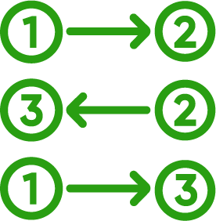
NUTRIPACK: ПОЛЬЗА НУТРИЕНТОВ
В ОДНОЙ КОРОБКЕ
6 продуктов: Корал Люцерна, Премиум Спирулина, Корал
Лецитин, Омега 3/60,
Би-Курунга, Корал-Майн
природные нутриенты: фитонутриенты, фосфолипиды, ПНЖК омега-3, пробиотики, минералы
четкая схема
приема
30 дней

Slide 13
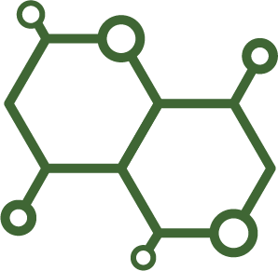



NUTRIPACK — КОМПЛЕКСНОЕ ДЕЙСТВИЕ КОМПОНЕНТОВ
ФИТОНУТРИЕНТЫ
ПРОБИОТИКИ
И КЛЕТЧАТКА
для восполнения недостатка витаминов
для улучшения микрофлоры кишечника
МИНЕРАЛЫ
ФОСФОЛИПИДЫ
И ПНЖК
для регуляции водно-солевого баланса
для укрепления
защитных сил организма

Slide 14
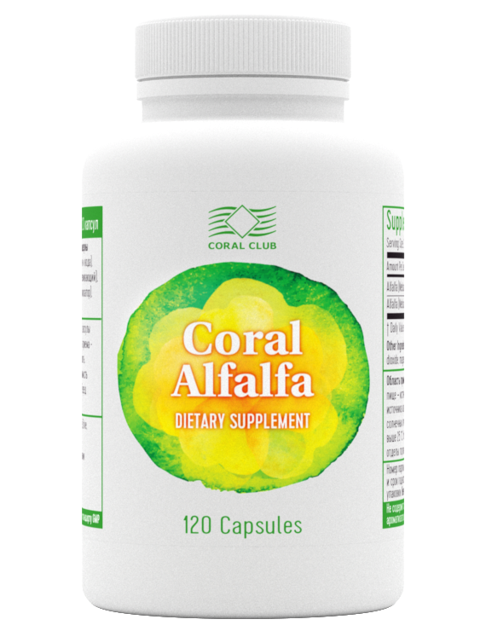
КОРАЛ ЛЮЦЕРНА — ИСТОЧНИК КЛЕТЧАТКИ, ВИТАМИНОВ И МИНЕРАЛОВ
В составе витамины A, E, K, D, B1, B2, B12, сбалансированный состав всех незаменимых аминокислот
Контролирует уровень сахара
и “плохого” холестерина в крови
Улучшает обмен веществ
Повышает работоспособность
Notes:
Люцерна – растение с мощной развитой корневой системой, проникающей вглубь земли до 10 метров. Трава люцерны посевной богата витаминами (витамин A, каротиноиды, токоферолы [витамины группы E], витамины K, D, B1, B2, B12). Содержит все незаменимые аминокислоты. Не менее интересен и минеральный состав травы – тут кальций, кремний, фосфор, магний, фтор, железо и пр.).
Люцерна обладает общеукрепляющим, очищающим, контролирующим уровень сахара и «плохого» холестерина в крови действием, улучшает обмен веществ, оптимизирует работу пищеварительной системы.
В составе Корал Люцерны содержится не только порошок травы, но и сок растения, что повышает питательную ценность продукта.

Slide 15
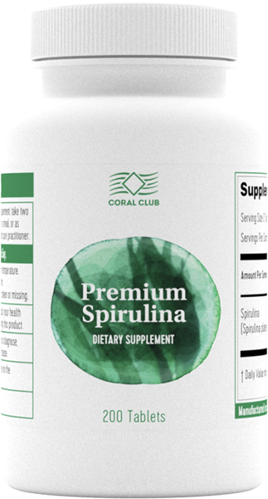
ПРЕМИУМ СПИРУЛИНА — ИСТОЧНИК РЕДКОГО АНТИОКСИДАНТА И РАСТИТЕЛЬНОГО БЕЛКА
Источник легкого в усвоении растительного белка, редкого антиоксиданта фикоцианина
и хлорофилла
Способствует насыщению организма кислородом
Укрепляет клеточные мембраны
Notes:
Спирулина – водоросль, богатая витаминами B, бета-каротином, минералами, включая кальций, железо, магний, марганец, калий и цинк. Также является источником гамма-линоленовой кислоты (GLA). Источник растительного белка, который усваивается в несколько раз лучше, чем белок из мяса. Конечно, это не компенсирует ежедневную потребность человеческого организма в белке в 100-150 гр, но добавит разнообразия.
Спирулина, как и все зеленые растения, содержит хлорофилл. Молекула хлорофилла по своей структуре схожа с молекулой гемоглобина – важнейшим элементом крови. Важные свойства хлорофилла: способствует насыщению организма кислородом, укрепляет клеточные мембраны.
В состав спирулины входит фикоцианин — редкий природный нутриент, пигмент, который по данным исследований обладает сильными антиоксидантными, противовоспалительными и противоопухолевыми свойствами.
Суточная доза «Премиум Спирулины» обеспечивает более 150% адекватного потребления фикоцианина, более 30% природного бета-каротина и около 30% хлорофилла.

Slide 16
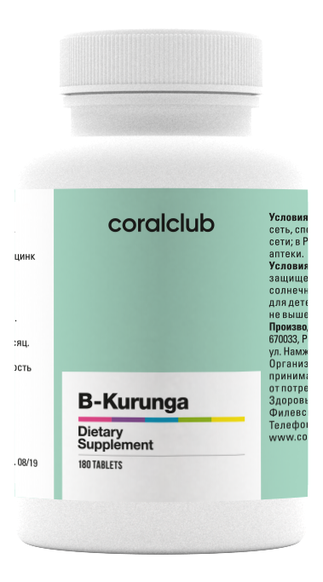
БИ-КУРУНГА — СИМБИОЗ “УМНЫХ” ПРОБИОТИКОВ
Сбалансированный натуральный источник лактобактерий
Защищает кишечник от патогенных бактерий
Восстанавливает комфортное пищеварение
Улучшает состояние кожи
Укрепляет иммунитет
Notes:
Комплекс симбиотических пробиотиков и цинка для восстановления микрофлоры кишечника, улучшения пищеварения и укрепления иммунитета.
Би-Курунга содержит пробиотические культуры (лактобактерии) аналогичные тем, которые содержатся в напитке "курунга". Этот традиционный напиток широко известен с давних времен в странах Центральной и Северной Азии из-за своих целебных свойств. Его регулярное употребление поддерживало здоровье пищеварительной системы и укрепляло защитные силы организма в условиях однообразного питания и кочевой жизни.
Природное происхождение основных пробиотиков курунги определяет их оптимальное соотношение в продукте для наиболее благоприятного воздействия на микрофлору кишечника.
Чтобы усилить положительное влияние пробиотических культур, в состав продукта включен минерал цинк. Известно, что цинк участвует в процессах регуляции функций иммунной системы и формировании полноценного и адекватного иммунного ответа, повышает антиоксидантный статус.

Slide 17
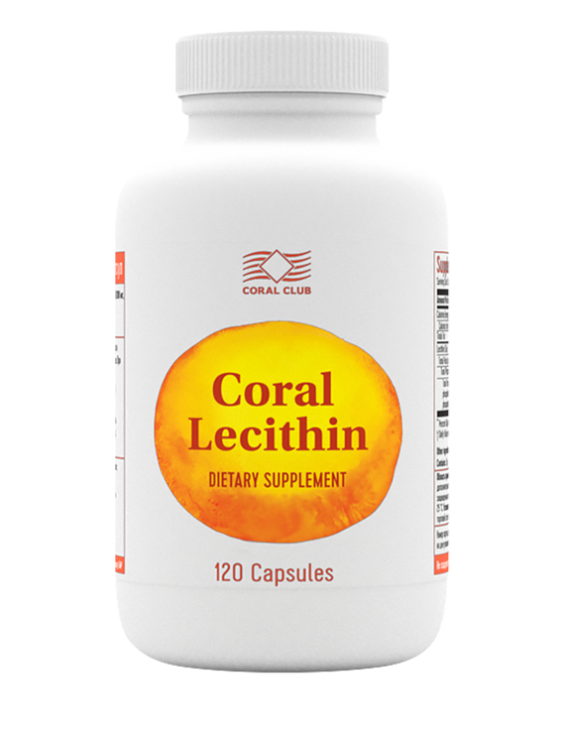
КОРАЛ ЛЕЦИТИН — ИСТОЧНИК «СТРОИТЕЛЬНОГО» МАТЕРИАЛА ДЛЯ КЛЕТОК
Содержит фосфолипиды — главный строительный материал клеточных мембран
Улучшает память, укрепляет нервную систему
Необходим для нормальной работы печени и головного мозга
Notes:
Лецитин – источник фосфолипидов. Фосфолипиды являются главным строительным материалом всех клеточных мембран. Клеточная мембрана нуждается в постоянном притоке фосфолипидов для «ремонта» поврежденных участков (например, токсинами). Фосфолипиды также стимулируют активность ферментов и принимают участие в дифференциации, делении и регенерации клеток.
Далеко не всегда состояние здоровья и привычки питания позволяют получать ежедневно суточную дозу лецитина из пищи (для этого надо, например, съесть 3-4 крупных куриных яйца).
В 1 капсуле Корал Лецитина содержится 1200 мг лецитина.

Slide 18

ОМЕГА 3/60 — ИСТОЧНИК НЕЗАМЕНИМЫХ ЖИРНЫХ КИСЛОТ
Незаменимый нутриент, источников которого очень мало в современном рационе
Снижает риск развития сердечно-сосудистых заболеваний
Поддерживает когнитивные функции мозга
Поддерживает здоровье кожи
и волос
Notes:
ПНЖК (полиненасыщенные жирные кислоты Омега-3) - незаменимые факторы питания. Они не образуются в организме и должны поступать в него с пищей. Наибольшую потребность в ПНЖК Омега-3 испытывают: мозг (человеческий мозг на 60% состоит из жиров, и треть этих жиров — жирные кислоты), глаза, сердце и сосуды, кожа.
ПНЖК – структурный компонент всех клеточных мембран.
Основной источник ПНЖК Омега-3 в нашем питании — морская рыба из естественной среды обитания.

Slide 19
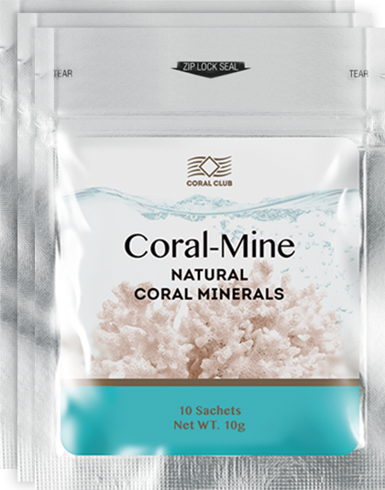
КОРАЛ-МАЙН — ИСТОЧНИК ПОЛЕЗНЫХ МИНЕРАЛОВ
ИЗ ЯПОНСКОГО МОРЯ
Обогащает воду природными минералами: кальцием, магнием, калием
Регулирует минеральный баланс
в организме
Улучшает вкусовые качества воды
Notes:
Вода – одно из трех необходимых условий существования человеческого организма (наряду с воздухом и пищей). Качественная очищенная вода со сбалансированным минеральным составом – условие правильной гидратации организма, поддержания кислотно-щелочного и водно-солевого равновесия.
Корал-Майн – это минеральная композиция из реликтовых кораллов, добываемых вблизи японского острова Окинава, который еще называют островом долгожителей. Содержит большое количество морских минералов (Са, Mg, K, Na, Fe, S, Si, B, Cr, Mn, Zn и др.), повышает физиологическую полноценность воды и таким образом поддерживает минеральный баланс в органах и тканях.

Slide 20





Nutripack
набор для обогащения рациона
природными нутриентами
РАЗНООБРАЗИЕ
ПИТАНИЯ
СБАЛАНСИРОВАННЫЙ
КОМПЛЕКС
НУТРИЕНТОВ
УНИКАЛЬНЫЕ
ПРИРОДНЫЕ
КОМПОНЕНТЫ
Высокая
Биодоступность
Notes:
ПРЕИМУЩЕСТВА НАБОРА:
— широкий спектр нутриентов для поддержания работы всех органов и систем;
— сбалансированное содержание активных компонентов природного происхождения;
— источник редко встречающихся в пищевых продуктах ценных нутриентов (фикоцианин, гамма-линолевая и гамма-линоленовая кислоты);
— высокая биодоступность природных компонентов.

Slide 21





Наборы от Coral Club это
Комплексное
действие
компонентов
Четкая
последовательность
приема
Набор
по выгодной
цене
Концептуальный
подход
к здоровью

Slide 22

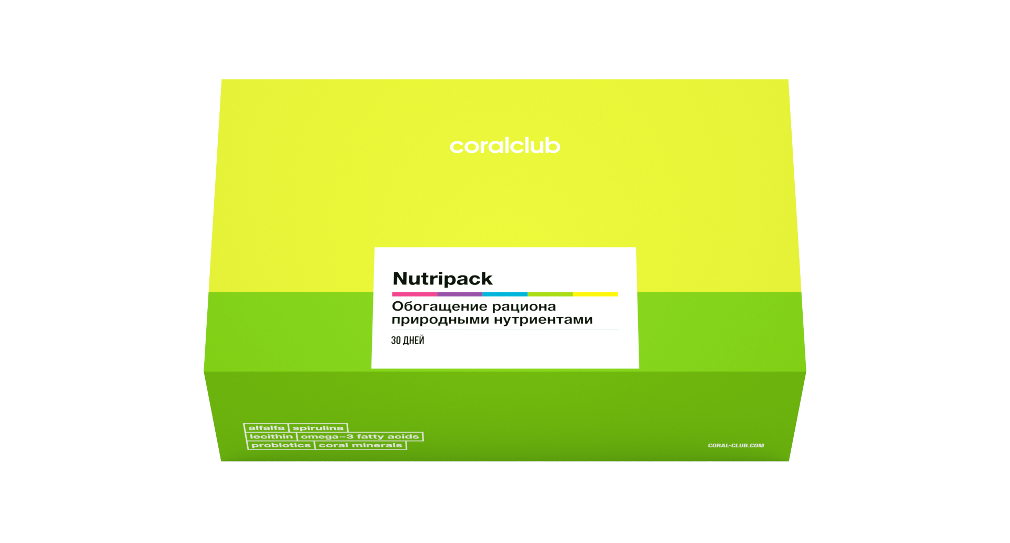
Nutripack
БОНУСНЫХ БАЛЛОВ
КЛУБНАЯ ЦЕНА
РОЗНИЧНАЯ ЦЕНА
57
90 у.е.
112,50 у.е.

Slide 23

Nutripack
Природа вашего здоровья

